Slide 1
Рисунок натюрморта из геометрических фигур для детей 14-17 лет
Преподаватель
Санкт-Петербургского государственного бюджетного учреждения дополнительного образования
«Санкт-Петербургская городская детская художественная школа имени
Г.Н. Антонова» Гусева Л.В.

Slide 2
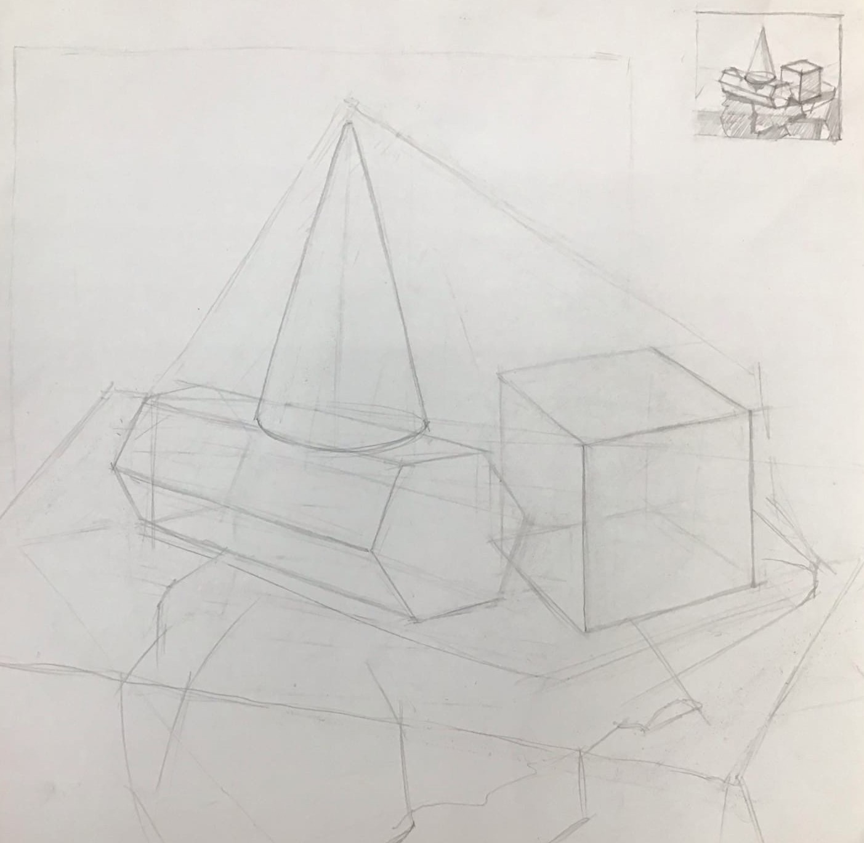
1. Композиция листа, пропорции предметов по отношению к друг другу и внутри каждого предмета. Общий контур и силуэт предметов.

Slide 3
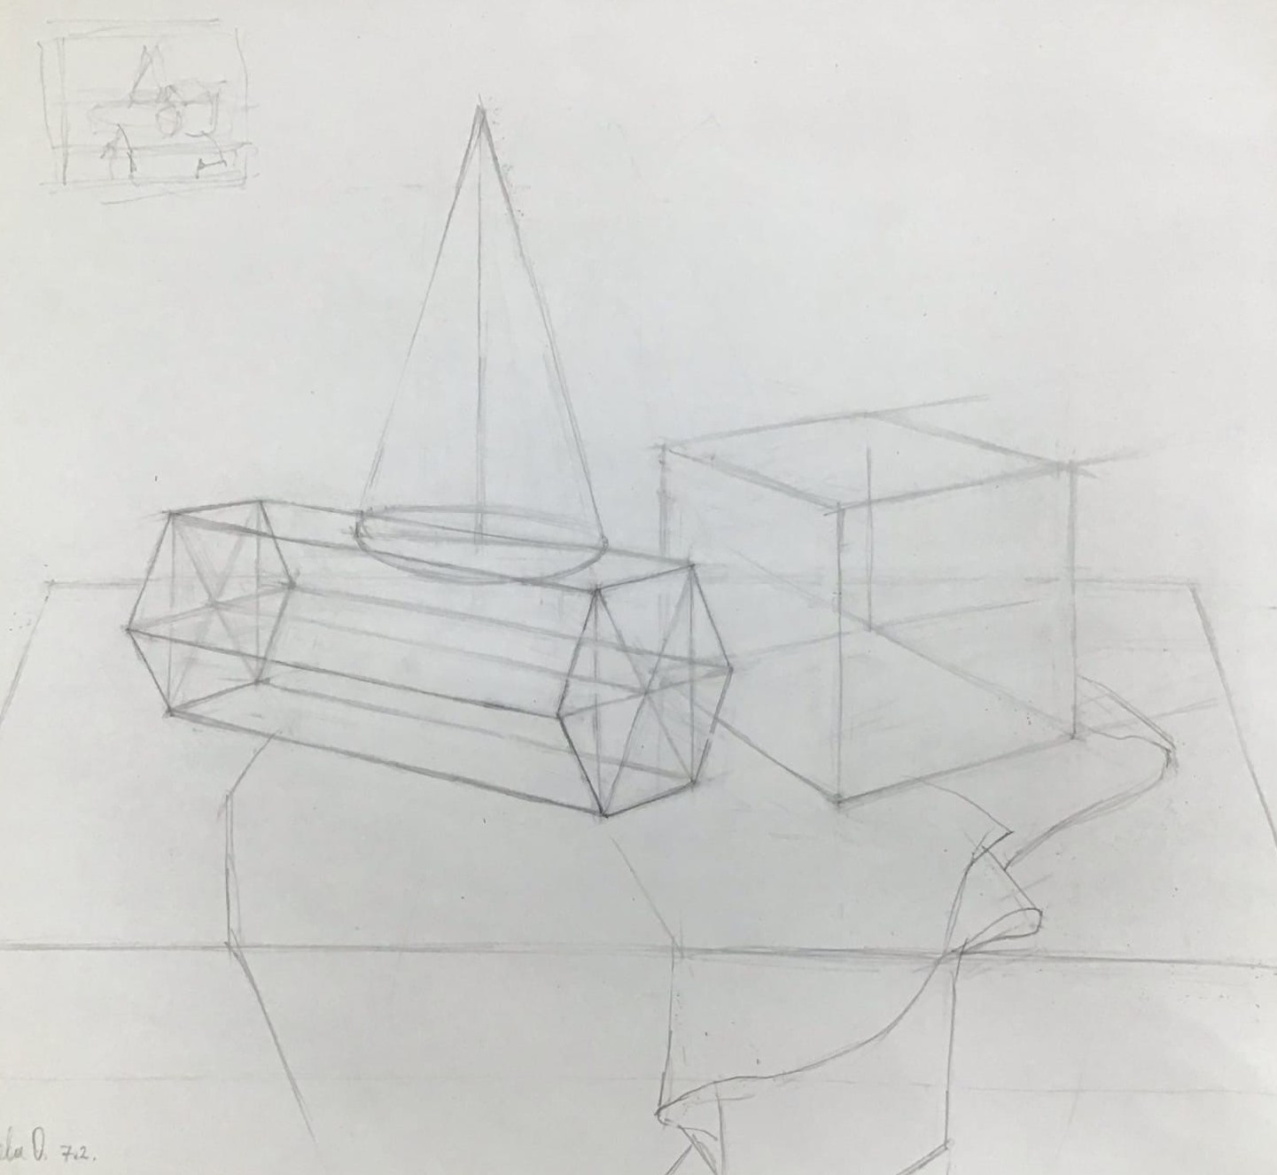
2. Построение плоскости. Построение шестигранной призмы. Перспективные сокращения параллельных прямых.

Slide 4
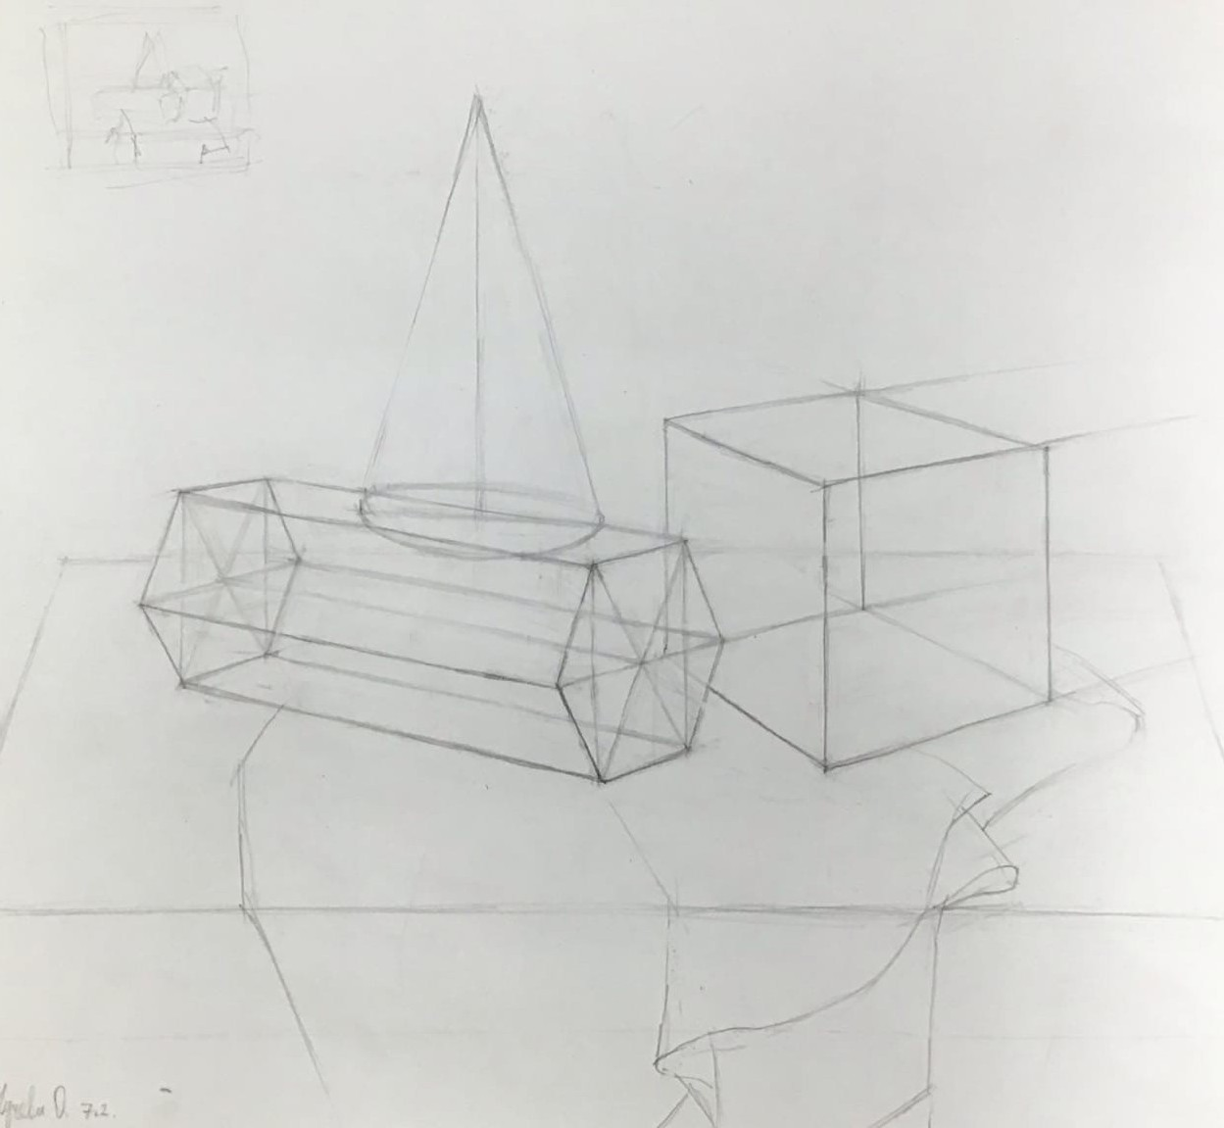
3. Построение куба.

Slide 5
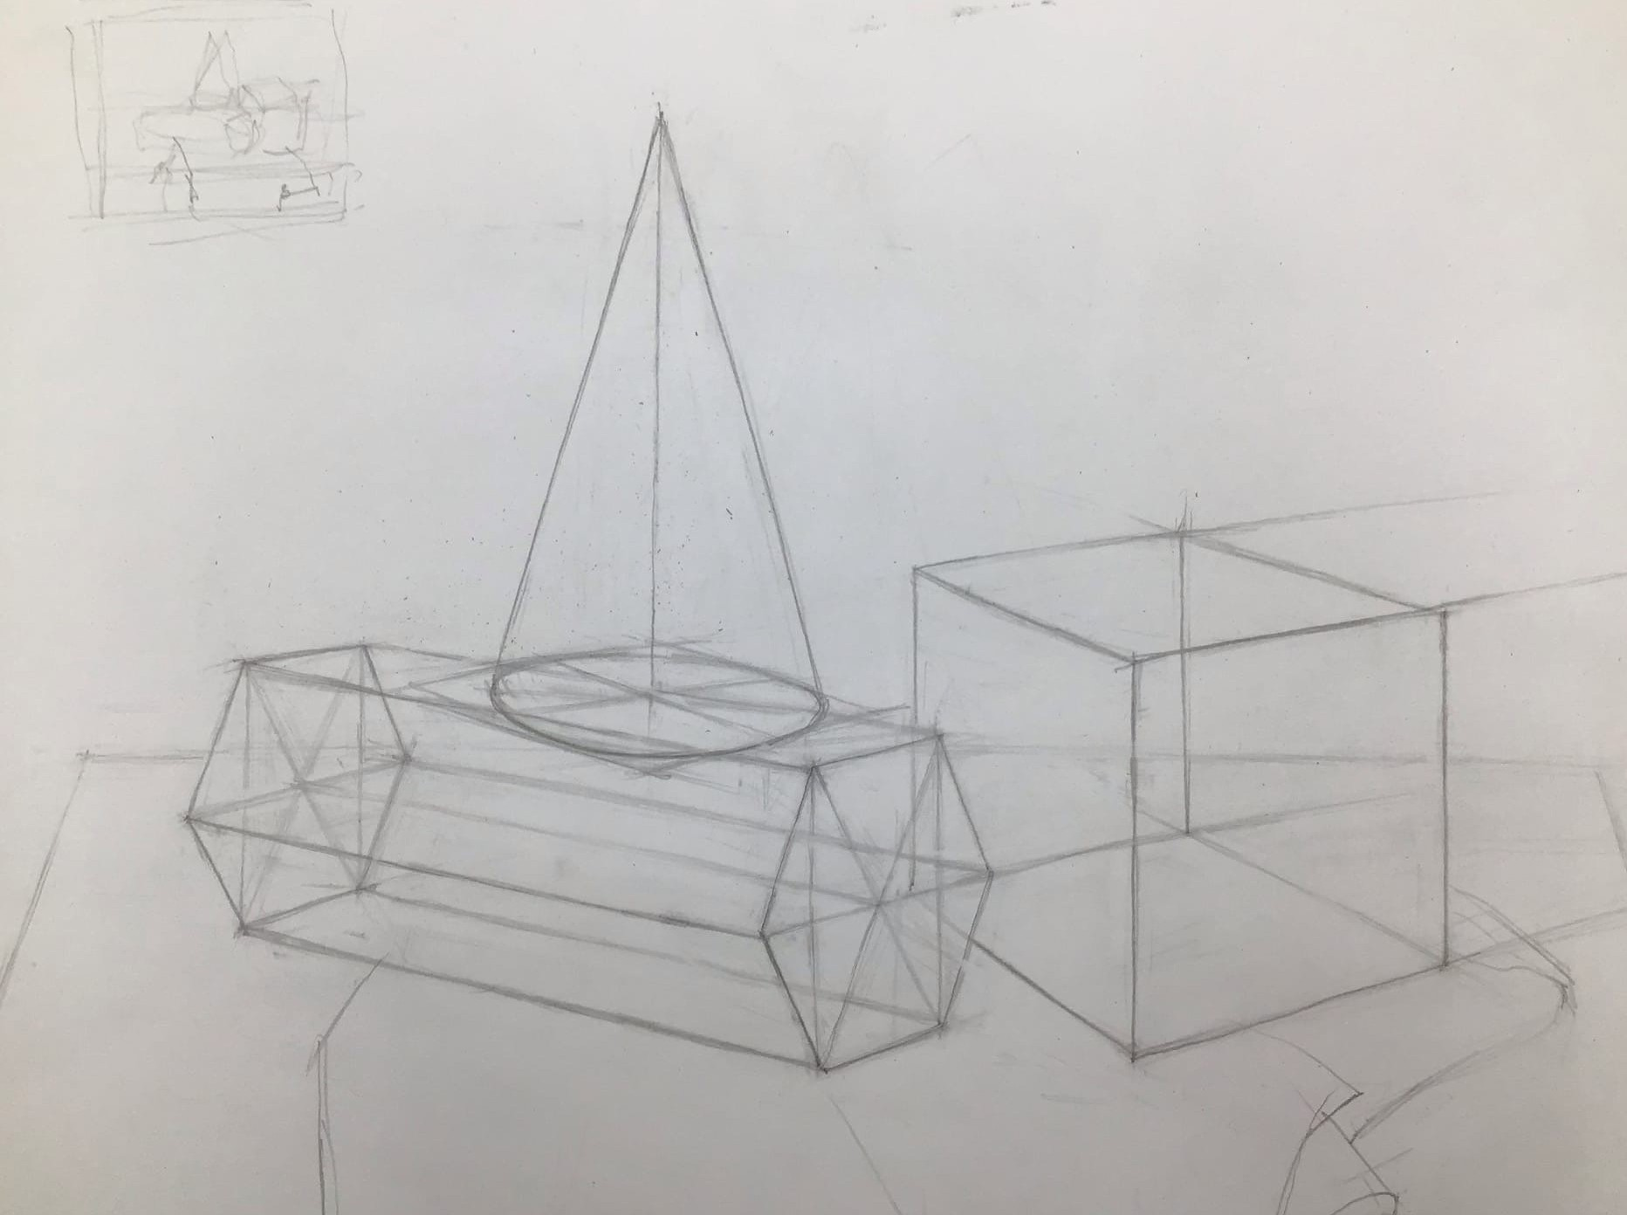
4. Построение конуса.

Slide 6
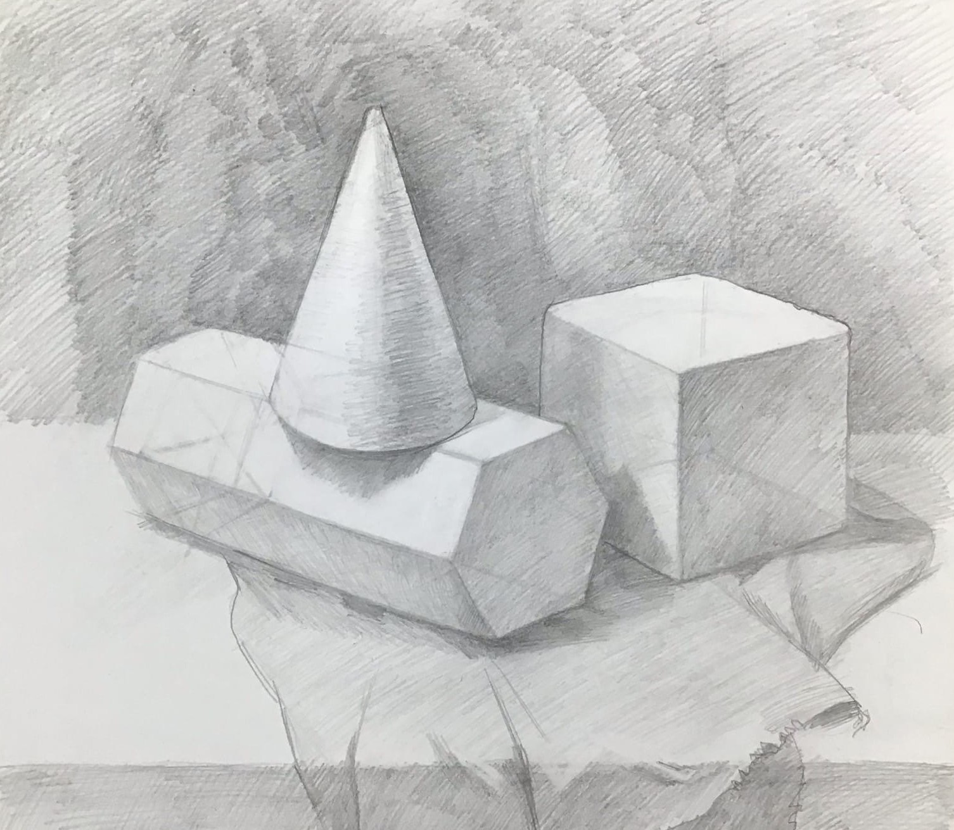
5. Четкий раздел свето-тени на предметах и падающие тени от предметов. Тональная штриховка фона.

Slide 7
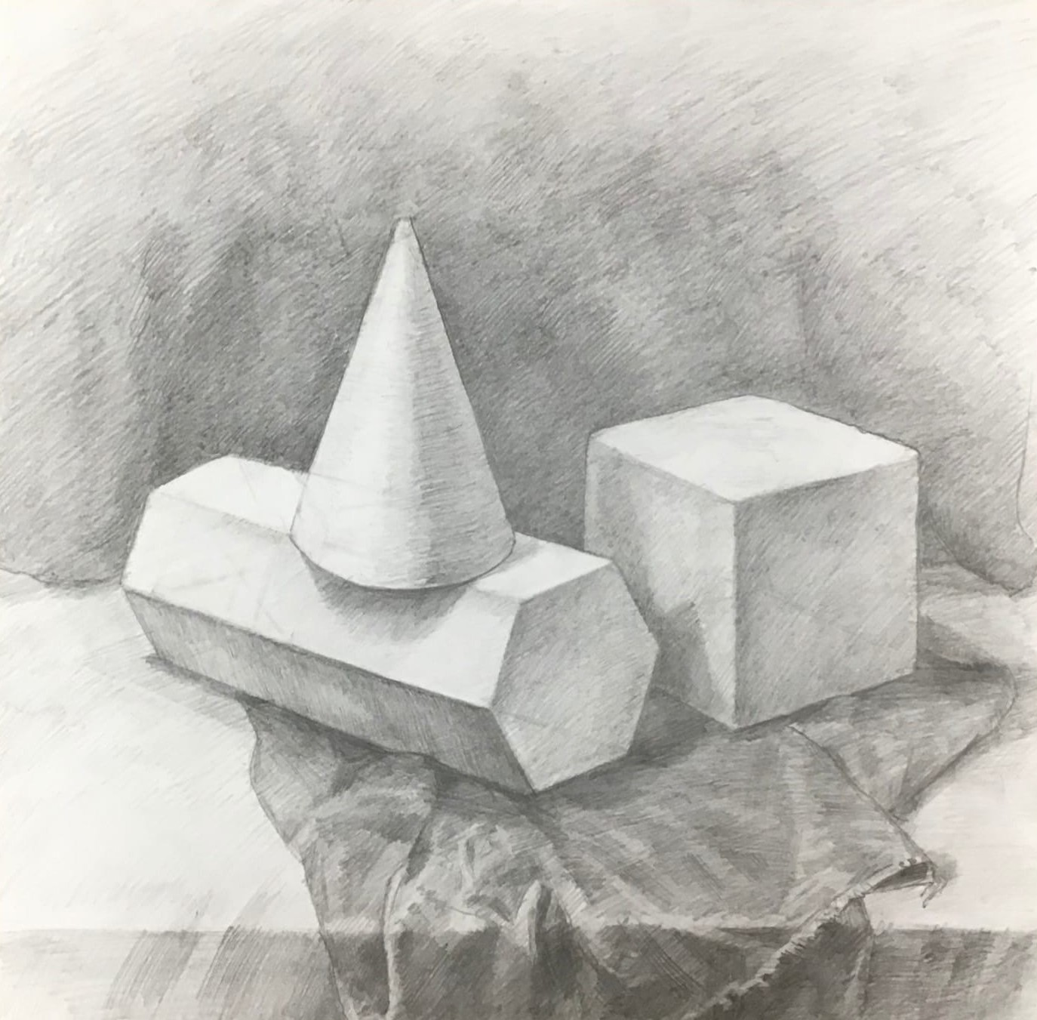
6. Объемное рисование предметов и складок драпировки. Тональная разница между планами из которых состоят геометрические фигуры.

Slide 8
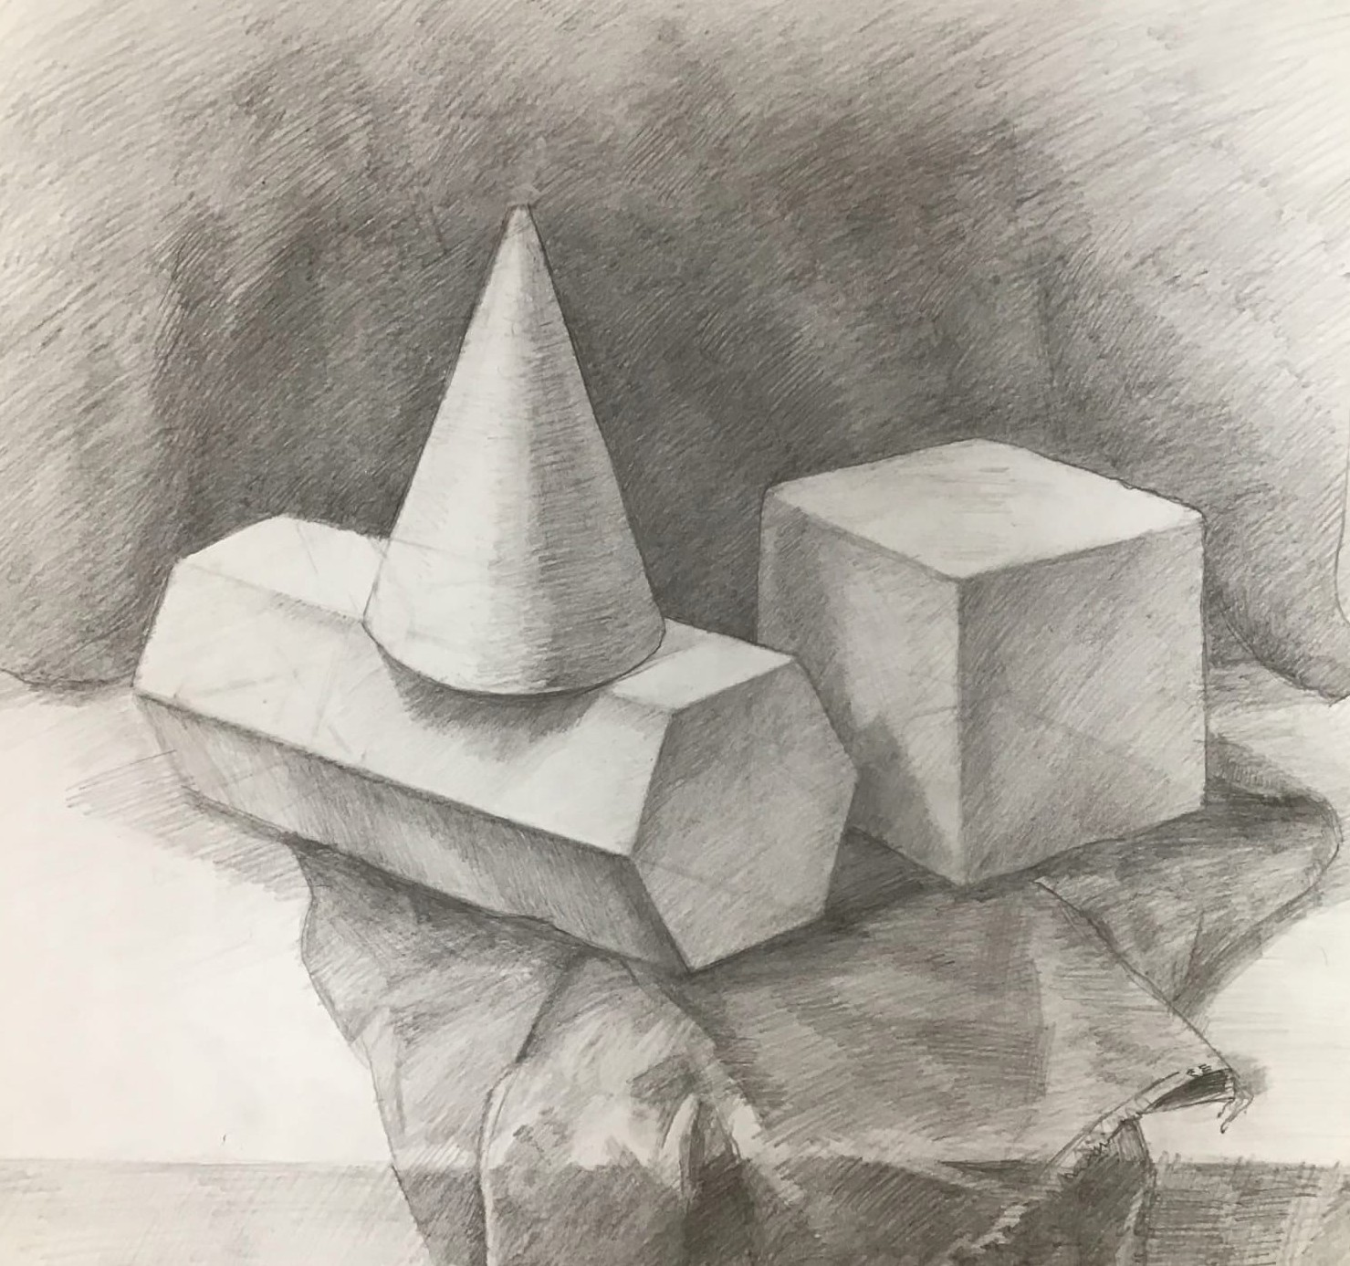
7. Контрастность. Пространственное тональное решение натюрморта от переднего плана к дальнему.

Slide 9
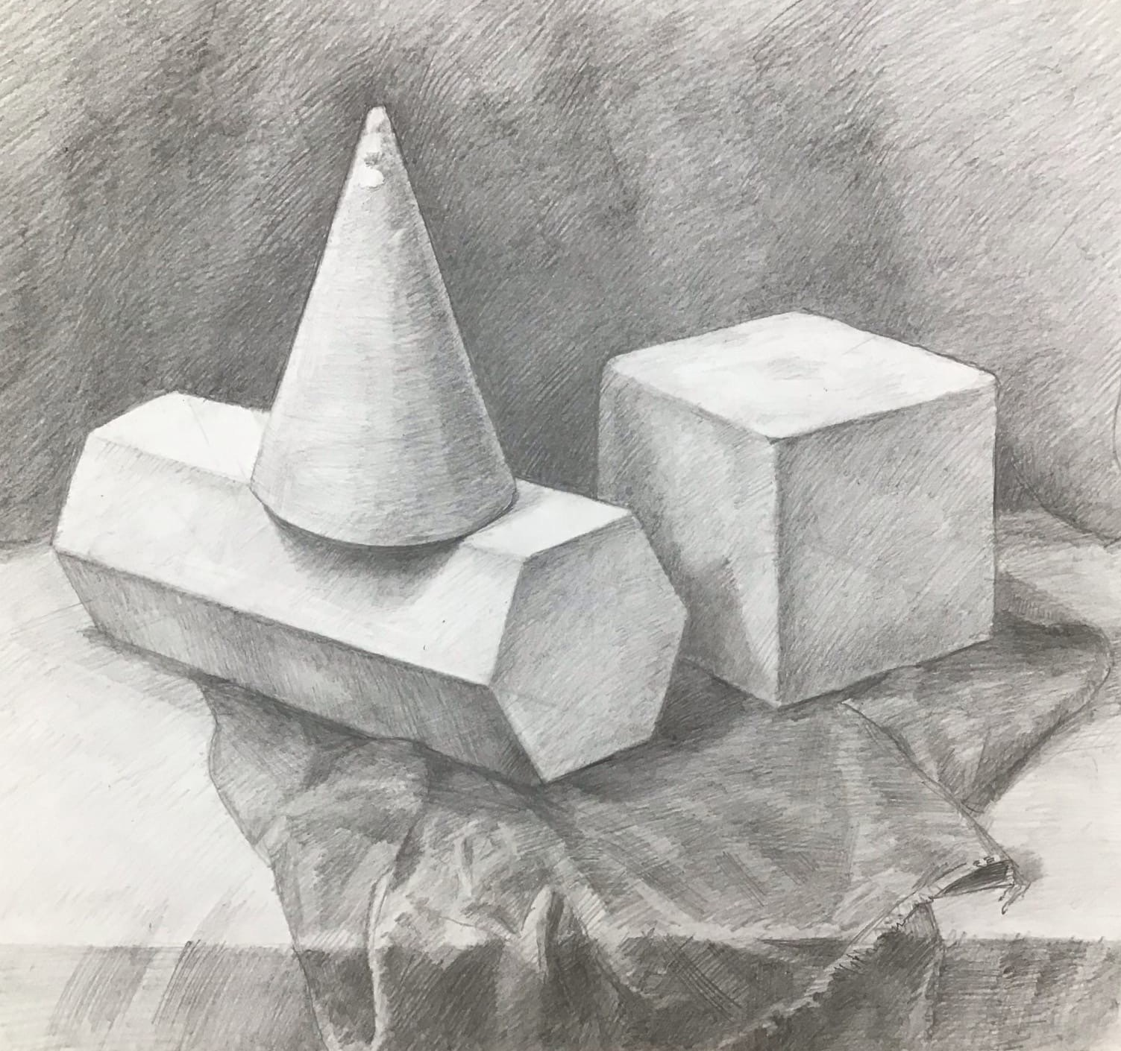
8. Материальность, фактура гипсовых фигур и драпировки. Целостность освещения.

